Slide 1
Дигитално насиље-превенција и реаговање

Slide 2

Дигитално насиље
Дигитално насиље је коришћење дигиталне технологије (интернета или мобилних телефона) с циљем да се друга особа узнемири, повреди, понизи и да јој се нанесе штета.

Slide 3
Најчешћи облици дигиталног насиља
Постављање узнемиравајућих, увредљивих или претећих порука, фотографија или видео-снимака на туђе профиле или слање тих материјала СМС-ом, инстант порукама, имејлом, остављање на чету.
Снимање и дистрибуција фотографија, порука и материјала сексуалног садржаја.
Узнемиравање телефонским позивима.
Лажно представљање, коришћење туђег идентитета, креирање профила на друштвеним мрежама на туђе име.

Slide 4
Најчешћи облици дигиталног насиља
Недозвољено саопштавање туђих приватних информација, објављивање лажних оптужби или гласина о другој особи на профилима друштвених мрежа, блоговима итд.
Промена или крађа лозинки.
Слање вируса.
Исмевање у онлајн причаоницама и на интернет форумима.
Непримерено коментарисање туђих фотографија, порука на профилима, блоговима.
Игнорисање, искључивање (нпр. из група на социјалним мрежама), подстицање мржње (по различитим основама) и др.

Slide 5
Знаци изложености дигиталном насиљу
Уколико са дететом није успостављен уважавајући и подржавајући однос, оно најчешће нема поверењА да се обрати одраслој особи.
Иако постоје индивидуалне разлике у у начину реаговања, постоје нека понашања на основу којих одрасли могу да закључе да дете или млада особа трби дигитално насиље.

Slide 6
Знаци изложености дигиталном насиљу
Дете
Показује узнемиреност током или након коришћења интернета.
НЕОЧЕКИВАНО МЕЊА СВОЈЕ НАВИКЕ У ВЕЗИ СА КОРИШЋЕЊЕМ ДИГИТАЛНИХ ОРУЂА, ПОСТАЈЕ ОПРЕЗНИЈје И ПРИМЕЊУЈЕ ДОДАТНЕ МЕРЕ ЗАШТИТЕ.
ИЗБЕГАВА ДРУЖЕЊЕ СА ВРШЊАЦИМА, ДЕЛУЈЕ ОДСУТНО, НЕРАСПОЛОЖно, НЕСИГУРНо И РАЗДРАЖЉИВо.
НИЈЕ МОТИВИСАНо ЗА УЧЕЊЕ, ИМА ПРОБЛЕМЕ СА КОНЦЕТРАЦИЈОМ, ПОСТИЖЕ ЛОШИЈИ УСПЕХ У ШКОЛИ.

Slide 7
Знаци изложености дигиталном насиљу
ИЗБЕГАВА ШКОЛУ, УЧЕСТАЛО ИЗОСТАЈЕ ИЗ ШКОЛЕ, ЈЕР ЈЕ НЕ ОПАЖА КАО БЕЗБЕДНО МЕСТО.
КОРИСТИ РАЗЛИЧИТЕ ШТЕТНЕ СУПСТАНЦЕ (АЛКОХОЛ, цигарете, ДРОГУ)
ИМА РАЗЛИЧИТЕ ПСИХОСОМАТСКЕ СИМПТОМЕ (ГЛАВОБОЉА, МУЦАЊЕ, НОЋНО МОКРЕЊЕ, БОЛОВИ У СТОМАКУ, НАГЛО МРШАВЉЕЊЕ ИЛИ ГОЈЕЊЕ, НОЋНЕ МОРЕ, САМОУБИЛАЧКЕ МИСЛИ И ДР.)

Slide 8
ШТА БИ РОДИТЕЉИ требало ДА ЗНАЈУ У ВЕЗИ СА ПРЕВЕНЦИЈОМ ДИГИТАЛНОГ НАСИЉА
Покажите интересовање за оно што ваше дете ради на интернету.
Разговарајте са дететом о предностима коришћења дигиталних технологија.
Унапређујете своје дигиталне вештине.
Сарађујте са школом.
Потражите помоћ од деце у вези са новим технологијама.

Slide 9
ШТА БИ РОДИТЕЉИ требало ДА ЗНАЈУ У ВЕЗИ СА ПРЕВЕНЦИЈОМ ДИГИТАЛНОГ НАСИЉА
Разговарајте са децом о утицају вршњака и вршњакиња на њихово понашање, подстичите их да конструктивно излазе на крај са притисцима вршњака/иња. Научите ваше дете да љубазно и одлучно каже: Не то нећу да урадим!
Разговарајте са децом о потенцијалним ризицима на интернету.
Информишите се о дигиталном насиљу.
Коришћење интернета сведите на разумну меру

Slide 10
ШТА БИ РОДИТЕЉИ требало ДА ЗНАЈУ У ВЕЗИ СА ПРЕВЕНЦИЈОМ ДИГИТАЛНОГ НАСИЉА
Заједно са децом дефинишите правила коришћења друштвених мрежа као и последице у случају кршења тих правила.
ЗАСТРАШИВАЊЕ И ПРЕТЊЕ НЕ ДАЈУ ДОБРЕ РЕЗУЛТАТЕ И НЕ ДОПРИНОСЕ ПОДСТИЦАЊУ ДЕЧЈЕГ РАЗВОЈА.
ЗА ВАСПИТАЊЕ ДЕТЕТА ПРЕСУДАН ЈЕ КВАЛИТЕТ ОДНОСА КОЈИ УСПОСТАВЉАТЕ СА ЊИМ.
ИЗРАЗИТЕ ЗАХВАЛНОСТ ДЕТЕТУ ЗА ОДЛУКУ ДА САДРЖАЈ СА ИНТЕРНЕТА ПОДЕЛИ СА ВАМА.
ПРЕУЗМИТЕ ОДГОВОРНОСТ ЗА СВОЈЕ ПОСТУПКЕ, ПОНАШАЈТЕ СЕ ДОСЛЕДНО, НЕМОЈТЕ ДА ПРИЧАТЕ ЈЕДНО, А ДА РАДИТЕ ДРУГО.

Slide 11
ПОРУКЕ КОЈЕ РОДИТЕЉИ ТРЕБА ДА УПУЋУЈУ ДЕЦИ
ПОРУКЕ ПОДРШКЕ
НПР. СВИЂА МИ СЕ ШТИ СИ РАДОЗНАО/ЛА И ШТО СТАЛНО ИСТРАЖУЈЕШ НОВЕ СТВАРИ НА ИНТЕРНЕТУ...
ВОЛЕО/ЛА БИХ ДА ЗНАШ ДА УВЕК МОЖЕШ ДА РАЧУНАШ НА МЕНЕ...
ВЕРУЈЕМ ДА УМЕШ ДА СЕ ЗАШТИТИШ, АКО ХОЋЕШ, МОЖЕМО ЗАЈЕДНО ДА ПРЕТРАЖИМО ТАЈ САЈТ...
ДРАГО МИ ЈЕ ШТО СИ МИ СЕ ОБРАТИО/ЛА ЗА ПОМОЋ, ЗАЈЕДНО ЋЕМО ДА РАДИМО НА НАЛАЖЕЊУ РЕШЕЊА...

Slide 12
ПОРУКЕ КОЈЕ РОДИТЕЉИ ТРЕБА ДА УПУЋУЈУ ДЕЦИ
Поруке заинтересованости
Нпр. Која игрица ти се највише свиђа?
Шта не волиш на интернету?
Да ли си успео/ла да решиш проблем? Како си успео/ла...?
Оно што сам јуче чула у вези са увредљивим порукама које размењујете на Фејсбуку баш ме је забринуло, да ли желиш да разговарамо о томе?

Slide 13
ПОРУКЕ КОЈЕ РОДИТЕЉИ ТРЕБА ДА УПУЋУЈУ ДЕЦИ
Поруке поверења
Нпр. Хвала ти што си то искуство поделио/ла са мном ...
Важно ми је све што си ми рекао/ла...
Увек можеш да ми кажеш ако те нешто мучи...
Хвала што си ми рекао/ла шта ти представља потешкоћу...
Све што кажеш остаје међу нама...

Slide 14
ПОРУКЕ КОЈЕ РОДИТЕЉИ ТРЕБА ДА УПУЋУЈУ ДЕЦИ
Поруке уважавања
Нпр. Поносна сам на твоје вештине и што умеш да пронађеш толико корисних информација на интернету...
Да ли хоћеш да ми покажеш како си то урадио/ла?
Волео бих да разговарамо о новим апликацијама, уживам да учим од тебе...

Slide 15
.
Уколико мислите да ваша деЦА знају више од вас о интернету и дигиталној сфери или нисте сигурни како да започнете разговор с њима о овој обострано важној теми, предлажемо вам неколико питања која можете да им упутите како бисте са њима остварили/е отворен дијалог.
Питајте вашу децу шта воле да раде на интернету, који сајтови и апликације им се свиђају и зашто...
Питајте их шта раде како би били/е безбедни/е на интернету. Тражите од њих неки савет, питајте их где су то научили/е...
Питајте их да ли знају од кога би могли да потраже помоћ или савет у случају да их неко узнемирава на интернету, коме то могу да пријаве, како да блокирају некога...

Slide 16
Уколико мислите да ваша деЦА знају више од вас о интернету и дигиталној сфери или нисте сигурни како да започнете разговор с њима о овој обострано важној теми, предлажемо вам неколико питања која можете да им упутите како бисте са њима остварили/е отворен дијалог.
Охрабрите их да траже помоћ уколико им је потребна, као и да помажу другима!
Размислите о томе како ви користите интернет. Да ли постоје неке активности на интернету које можете да радите заједнo с вашом децом?

Slide 17
Реаговање образовно-васпитне установе у ситуацијама дигиталног насиља
Школа је дужна да реагује увек када постоји сумња или сазнање да ученик/ца трпи насиље, без обзира на то где се оно догодило, догађа или препрема!

Slide 18
Реаговање образовно-васпитне установе у ситуацијама дигиталног насиља
Нивои насиља
Сви облици насиља, злостављања и занемаривања, као и интервентне мере и активности које је образовно-васпитна установа у обавези да предузме, разврстане су на три нивоа (при чему су на првом нивоу најлакши облици насиља).

Slide 19
Реаговање образовно-васпитне установе у ситуацијама дигиталног насиља
1. ниво
Узнемиравајуће позивање, слање узнемиравајућих порука (СМС, ММС).
Активности предузима самостално одељењски старешина, наставник/ца, у сарадњи са родитељем, да би се појачао васпитни рад са одељењском заједницом, групом ученика/ца и индивидуално.

Slide 20
Реаговање образовно-васпитне установе у ситуацијама дигиталног насиља
2. ниво
Оглашавање, снимање и слање видео-снимака, злоупотреба, блогова, форума и разговора на чету, снимање појединаца/ки против њихове воље, снимање камером насилних сцена, дистрибуирање снимака и фотографија.
Активности предузима одељењски старешина у сарадњи са педагогом, тимом за заштиту и директором, уз обавезно учешће родитеља, да би се појачао васпитни рад. Уколико појачани васпитни рад није делотворан, директор покреће васпитно-дисциплински поступак и изриче меру, у складу са Законом.

Slide 21
Реаговање образовно-васпитне установе у ситуацијама дигиталног насиља
3. ниво
Снимање насилних сцена, дистрибуирање снимака и фотографија, дечија порнографија.
Активности предузима директор с тимом за заштиту, уз обавезно ангажовање родитеља и надлежних органа, организација и служби (центар за социјални рад, здравствена служба, полиција и друге организације и службе). Уколико присуство родитеља није у најбољем интересу ученика/ це, тј. може да му/јој штети, угрози његову/њену безбедност или омета поступак у установи, директор обавештава центар за социјални рад,односно полицију. На овом нивоу обавезан је интезиван васпитни рад примерен потребама ученика/це, као и покретање васпитно-дисциплинског поступка и изрицање мере, у складу са Законом. Ако је за рад са учеником/цом ангажована и друга организација или служба, установа остварује сарадњу са њом и они међусобно усклађују активности.

Slide 22
Како да реагују родитељи у ситуацијама када дете доживи дигитално насиље?
Схватите ваше дете озбиљно, слушајте пажљиво и стрпљиво.
Пронађите одговарајуће место и оставите довољно времена за разговор.
Пре него што започнете разговор, будите у контакту са својим осећањима.
Имајте на уму да сте ви модел понашања за дете.
Пружите детету безусловну подршку.

Slide 23
Предузмите конкретне кораке:
1. реците детету да не одговара на насилне, претеће, сумњиве поруке, телефонске позиве;
2. кажите му/јој да не брише поруке или фотографије, јер могу послужити као доказ;
3. контактирајте вашег интернет провајдера и пријавите му насиље;
4. контактирајте школу и информишите их о томе што се догодило, као и о евентуалним променама расположења и понашања код детета;
5. контактирајте полицију ако поруке садрже претње насиљем, ухођење, напаствовање, дечију порнографију или када претходни кораци нису дали резултате.

Slide 24
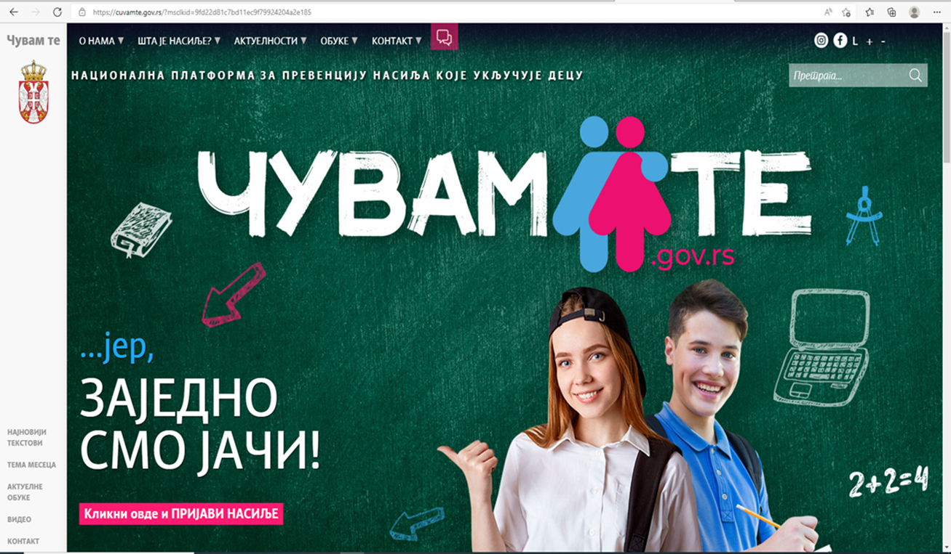
Корисни сајтови, платформе

Slide 25




Корисни сајтови, платформе

Slide 26


Корисни сајтови, платформе
НАЦИОНАЛНИ КОНТАКТ ЦЕНТАР

Slide 27


Корисни сајтови, платформе
E-BEZBEDNOST

Slide 28

Корисни сајтови, платформе
ОНЛАЈН МЕХАНИЗАМ ЗА ПОДНОШЕЊЕ ПРИЈАВА О НЕЛЕГАЛНИМ ИЛИ ШТЕТНИМ САДРЖАЈИМА

Slide 29
Животна искуства одраслих и вештине и знања младих у области дигиталне комуникације добитна су комбинација !
Деца можда знају
више о интернету,
али одрасли знају
више о животу!

Slide 30
ХВАЛА НА ПАЖЊИ!

